Slide 1
Film français

Slide 2
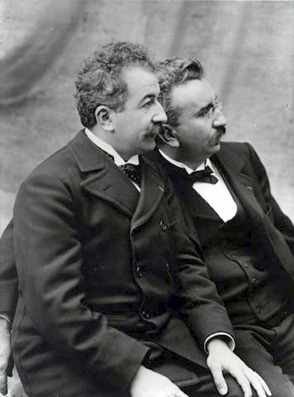
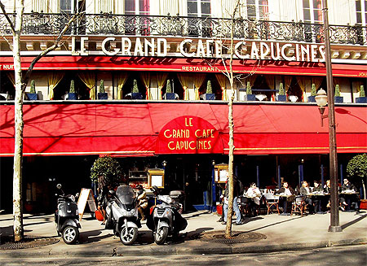
Il faut savoir tout d’abord
En 1895
Les frère lumière

Slide 3
Le premier film du monde

Slide 4
Développement
le plus prolifique d'Europe
2e exportateur
L’influence

Slide 5
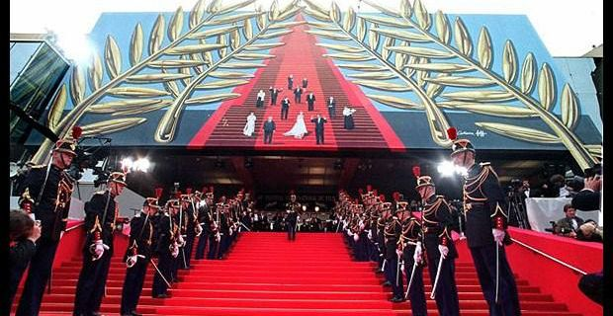
Festival de cannes

Slide 6
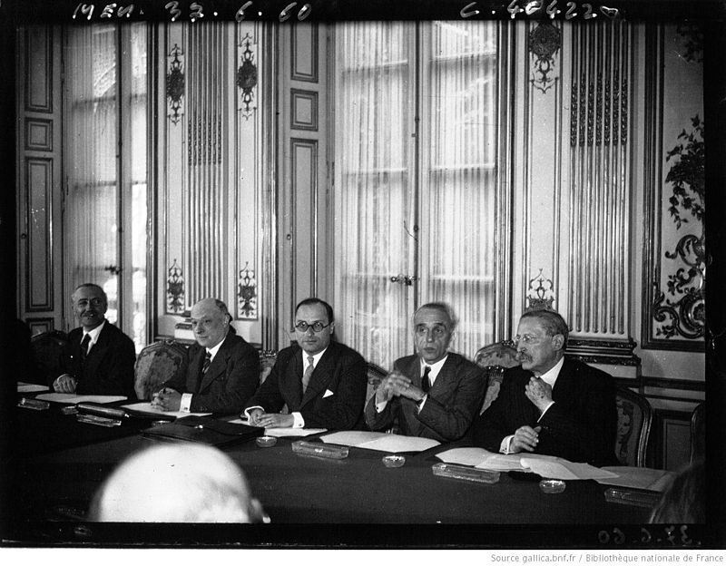
Jean Zay
En 1946
En 2002
Festival international→
Festival de cannes

Slide 7
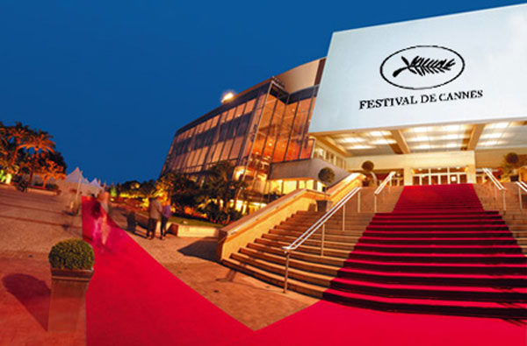
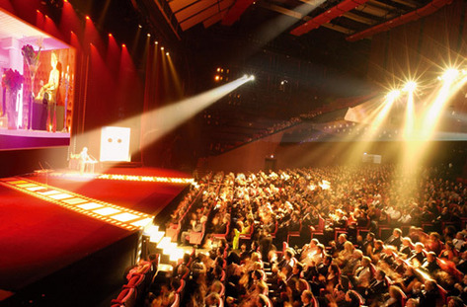
le palais des festivals et des congrès

Slide 8
Sections du festival de Cannes
La sélection officielle :
Longs métrages en compétition Longs métrages hors compétition Courts métrages en compétition Un certain regard (créée en 1978) Cinéfondation (créée en 1998)
Les sections parallèles créées par le Festival :
Cinéma de toujours (créée en 1992) Cannes Classics (créée en 2004)
Les sections parallèles créées par un organisme extérieur :
La Semaine de la critique (créée en 1962) Quinzaine des réalisateurs (créée en 1969) Programmation ACID (créée en 1993)

Slide 9
Prix décernés
Prix de l'institution officielle du
Longs métrages de la compétition officielle :
La Palme d'or
Le Grand prix
Le Prix d'interprétation féminine
Le Prix d'interprétation masculine
Le Prix de la mise en scène
Le Prix du scénario
http://www.festival-cannes.fr/cn/mediaPlayer/14491.html‍

